Slide 1



Thứ tư ngày 4 tháng 10 năm 2023
TOÁN
LUYỆN TẬP (TIẾP THEO)

Slide 2

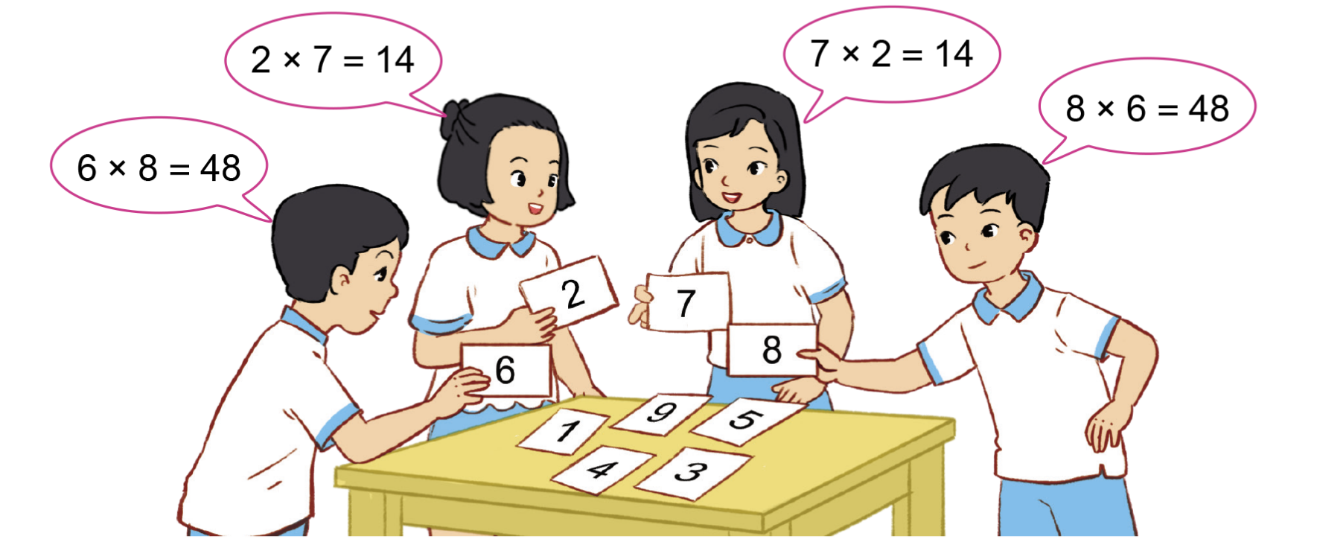

Slide 3

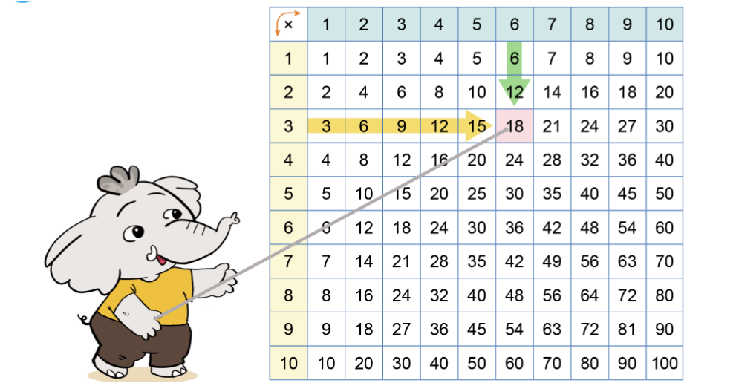
Quan sát bảng nhân và thực hiện các hoạt động sau:
a) Sử dụng bảng nhân (theo hướng dẫn):
Ví dụ: Tìm kết quả của phép nhân 3 x 6 = ?
+ Bước 1: Từ số 3 ở cột 1, theo chiều mũi tên dóng sang phải.
+ Bước 2: Từ số 6 ở hàng 1, theo chiều mũi tên dóng xuống dưới.
+ Bước 3: Hai mũi tên gặp nhau ở số 18.
+ Ta có: 3 x 6 = 18.

Slide 5
X | 1 | 2 | 3 | 4 | 5 | 6 | 7 | 8 | 9 | 10
1 | 1 | 2 | 3 | 4 | 5 | 6 | 7 | 8 | 9 | 10
2 | 2 | 4 | 6 | 8 | 10 | 12 | 14 | 16 | 18 | 20
3 | 3 | 6 | 9 | 12 | 15 | 18 | 21 | 24 | 27 | 30
4 | 4 | 8 | 12 | 16 | 20 | 24 | 28 | 32 | 36 | 40
5 | 5 | 10 | 15 | 20 | 25 | 30 | 35 | 40 | 45 | 50
6 | 6 | 12 | 18 | 24 | 30 | 36 | 42 | 48 | 54 | 60
7 | 7 | 14 | 21 | 28 | 35 | 42 | 49 | 56 | 63 | 70
8 | 8 | 16 | 24 | 32 | 40 | 48 | 56 | 64 | 72 | 80
9 | 9 | 18 | 27 | 36 | 45 | 54 | 63 | 72 | 81 | 90
10 | 10 | 20 | 30 | 40 | 50 | 60 | 70 | 80 | 90 | 100
Phép nhân
1 | 2 | 3 | 4 | 5 | 6 | 7 | 8 | 9 | 10
Thừa số
1
2
3
4
5
6
7
8
9
10
Thừa số
Tích
Notes:
De biet cach su dung bang nhan thi chúng ta phải biết cau tao cua bang nhan nhu the nao va thay xin gioi thieu day la cau tao cua bang nhan

Slide 6
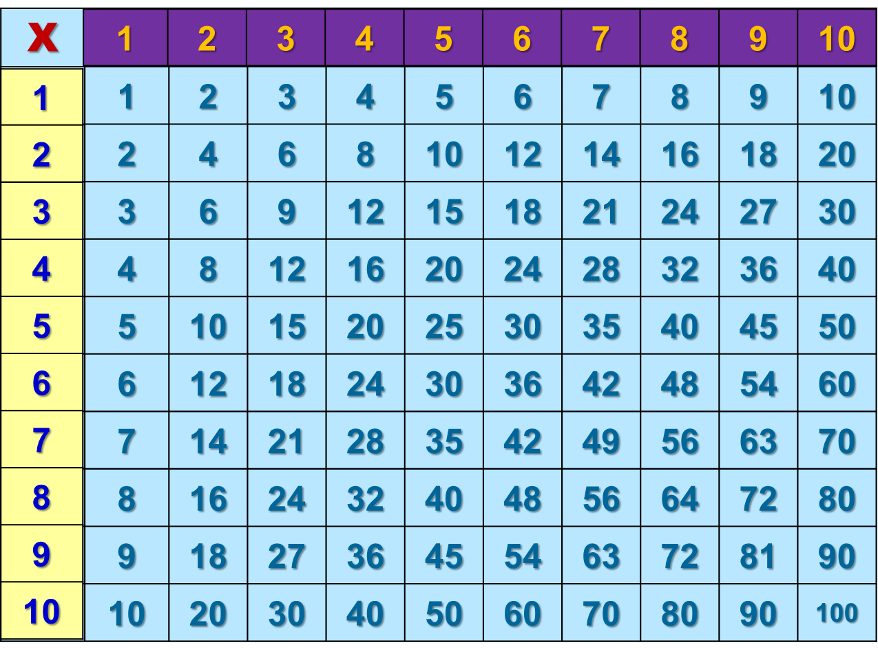
Bảng nhân1
2 | 4 | 6 | 8 | 10 | 12 | 14 | 16 | 18 | 20
Bảng nhân2
Bảng nhân10

Slide 7
3 x 6 = ?
-Từ số 3 ở cột 1 theo chiều mũi tên sang phải.
-Từ số 6 ở hàng 1 theo chiều mũi tên xuống dưới.
-Hai mũi tên gặp nhau ở số 18.
-Ta có:
3 x 6 = 18
6
X | 1 | 2 | 3 | 4 | 5 | 6 | 7 | 8 | 9 | 10
1 | 1 | 2 | 3 | 4 | 5 | 6 | 7 | 8 | 9 | 10
2 | 2 | 4 | 6 | 8 | 10 | 12 | 14 | 16 | 18 | 20
3 | 3 | 6 | 9 | 12 | 15 | 18 | 21 | 24 | 27 | 30
4 | 4 | 8 | 12 | 16 | 20 | 24 | 28 | 32 | 36 | 40
5 | 5 | 10 | 15 | 20 | 25 | 30 | 35 | 40 | 45 | 50
6 | 6 | 12 | 18 | 24 | 30 | 36 | 42 | 48 | 54 | 60
7 | 7 | 14 | 21 | 28 | 35 | 42 | 49 | 56 | 63 | 70
8 | 8 | 16 | 24 | 32 | 40 | 48 | 56 | 64 | 72 | 80
9 | 9 | 18 | 27 | 36 | 45 | 54 | 63 | 72 | 81 | 90
10 | 10 | 20 | 30 | 40 | 50 | 60 | 70 | 80 | 90 | 100
7
3
18
4
28

Slide 8
Quan sát bảng nhân và thực hiện các hoạt động sau:
a) Sử dụng bảng nhân (theo hướng dẫn):
Ví dụ: Tìm kết quả của phép nhân 3 x 6 = ?
+ Bước 1: Từ số 3 ở cột 1, theo chiều mũi tên dóng sang phải.
+ Bước 2: Từ số 6 ở hàng 1, theo chiều mũi tên dóng xuống dưới.
+ Bước 3: Hai mũi tên gặp nhau ở số 18.
+ Ta có: 3 x 6 = 18.
b) Sử dụng bảng nhân để tính kêt quả các phép tính sau:
7 x 7 4 x 9 3 x 5
5 x 8 2 x 6 9 x 2
= 49
= 36
= 15
= 40
= 12
= 18

Slide 9
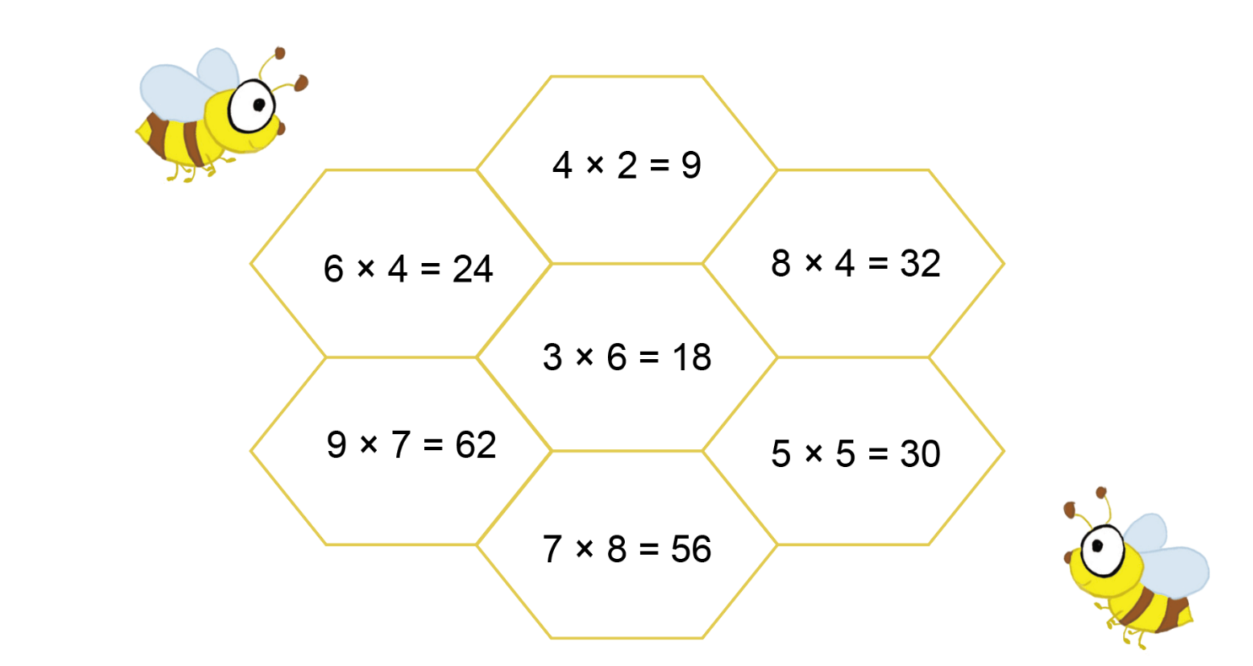
4 x 2 = 8
9 x 7 = 63
5 x 5 = 25

Slide 10

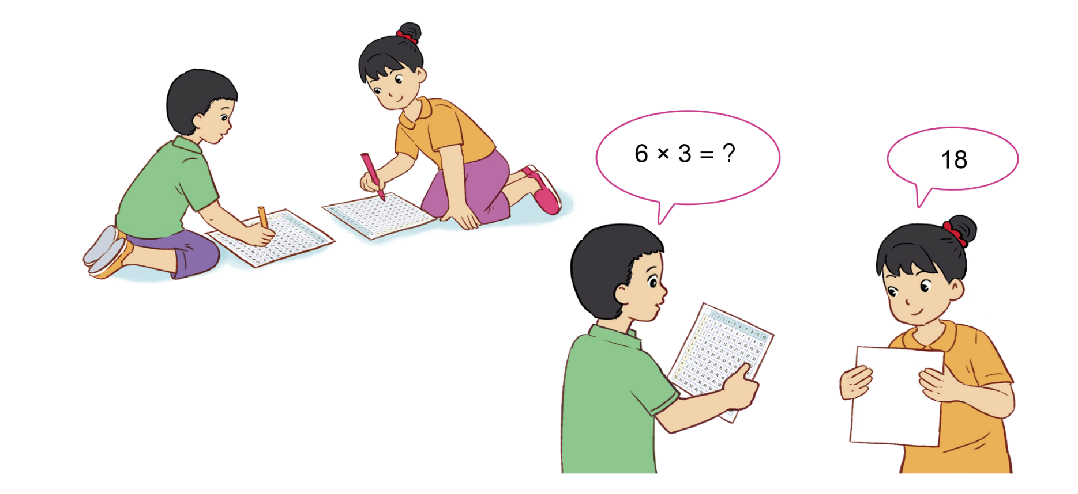

Slide 11

XIN CHÂN THÀNH CẢM ƠN
QUÝ THẦY CÔ GIÁO VÀ CÁC EM

